Slide 2
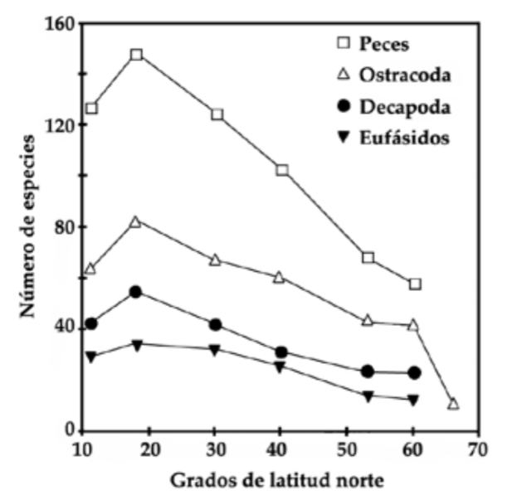
Riqueza de especies vs. diversidad
La riqueza de especies es el número total de especies de la biota (flora y fauna), en relación con una determinada área o hábitat. La diversidad de especies es una función de la riqueza y abundancia de especies. Ambos términos se utilizan frecuentemente como sinónimos, sin embargo, el segundo tiene un sentido ecológico más preciso y denota una cierta estructura de los taxones, por lo que los términos no deberían confundirse
En la mayor parte de los grupos predominantes de plantas y animales, tanto terrestres como marinos, hay una relación negativa entre la latitud geográfica y la diversidad de especies llamada regla de Humboldt o regla de Wallace. También, se considera que la regularidad mencionada se relaciona con algunas propuestas de Forbes

Slide 3
¿Cuáles son las causas de los gradientes latitudinales?

Slide 4
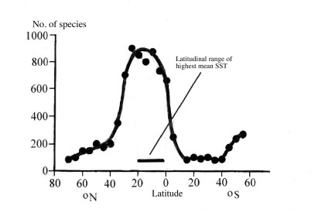
¿Cuáles son las causas de los gradientes latitudinales?
Otras explicaciones incluyen las diferencias en la carga de las epífitas, los taxones endémicos, la diversidad de los organismos huéspedes, el tamaño de las poblaciones, la amplitud de nicho ecológico, la tasa de crecimiento poblacional, la distribución en mosaico en diferentes latitudes…
Sin embargo, ni las hipótesis ecológicas ni las hipótesis del tiempo de evolución explican satisfactoriamente los gradientes
La dependencia de la velocidad a la que ocurren las reacciones químicas con la temperatura tampoco predice adecuadamente la riqueza de especies

Slide 5
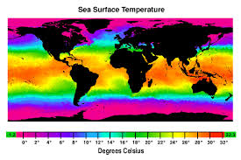
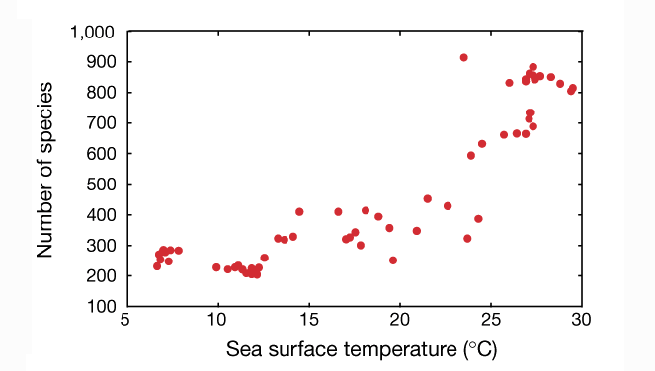
¿Cuáles son las causas de los gradientes latitudinales?
Las diferencias en la distribución de la energía solar en las distintas latitudes del globo, representadas en el océano como la temperatura superficial promedio, tienen buenas correlaciones con los gradientes de riqueza de especies considerando la latitud, altitud y probablemente con la profundidad.

Slide 6
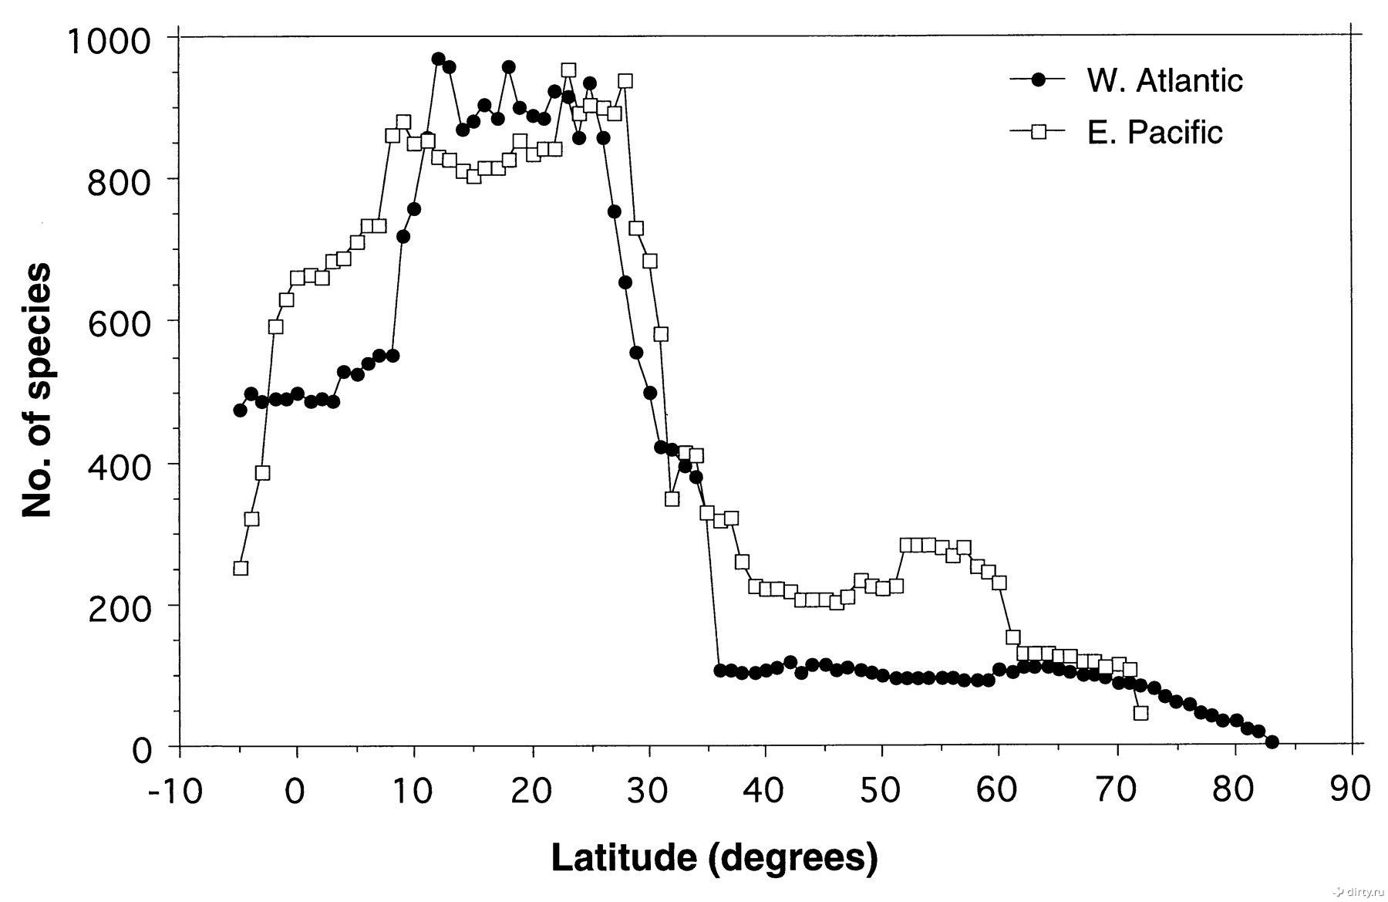
¿Cuáles son las causas de los gradientes latitudinales?
La riqueza de especies en los trópicos puede ser una consecuencia no sólo de la alta productividad en las latitudes bajas, sino también de la gran complejidad estructural que resulta de la alta biomasa que se observa en distintos ecosistemas, la cual puede soportar muchas especies de tamaño pequeño. La productividad biológica, en el ambiente acuático, suele relacionarse con la productividad secundaria, o la productividad de zooplancton.
La gran diversidad de especies en los trópicos puede deberse a ➼ tasas de evolución más altas, como resultado de los ciclos de vida más cortos; ➼ a la tasa de mutación que actúa más rápido cuando la temperatura es más alta ➼ acelerando la selección natural

Slide 7
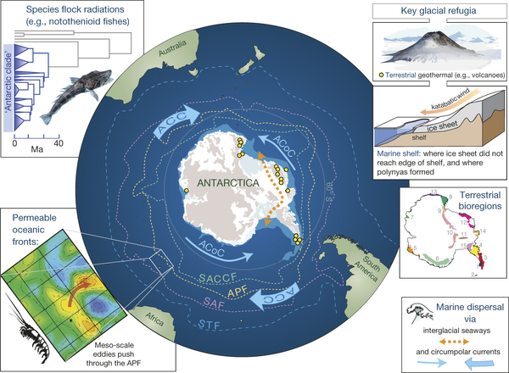
¿Cuáles son las causas de los gradientes latitudinales?
Nuevas evidencias: “The Antarctic region is neither as isolated nor as depauperate in biodiversity. Antarctic biodiversity is much more extensive, ecologically diverse and biogeographically structured than previously thought.”
The changing form of Antarctic biodiversity
Steven L. Chown, Andrew Clarke, Ceridwen I. Fraser, S. Craig Cary, Katherine L. Moon & Melodie A. McGeoch
Nature 522, 431–438 (25 June 2015)
doi: 10.1038/nature14505

Slide 8
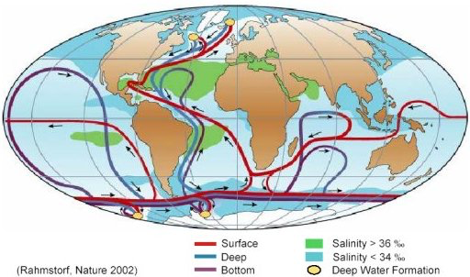
¿Cuáles son las causas de los gradientes latitudinales?
La circulación marina a gran escala (los giros oceánicos) y las zonas frontales dividen a los océanos en áreas donde las características físicas y químicas del agua son claramente distinguibles. Las corrientes periféricas representan las fronteras naturales de los biotopos, de manera que las fronteras de las áreas de distribución de las especies se concentran en las partes periféricas de la circulación del agua y presentan los máximos locales de riqueza de especies. A esto se le denomina sinperata (del griego: syn – juntos, peratos – dispuesto a pasar); el término fue propuesto por Kuznetsov (1936).
Las corrientes superficiales se muestran en rojo, las aguas profundas en azul claro, las de fondo en azul oscuro. Los principales sitios de formación de aguas profundas se muestran en naranja

Slide 9
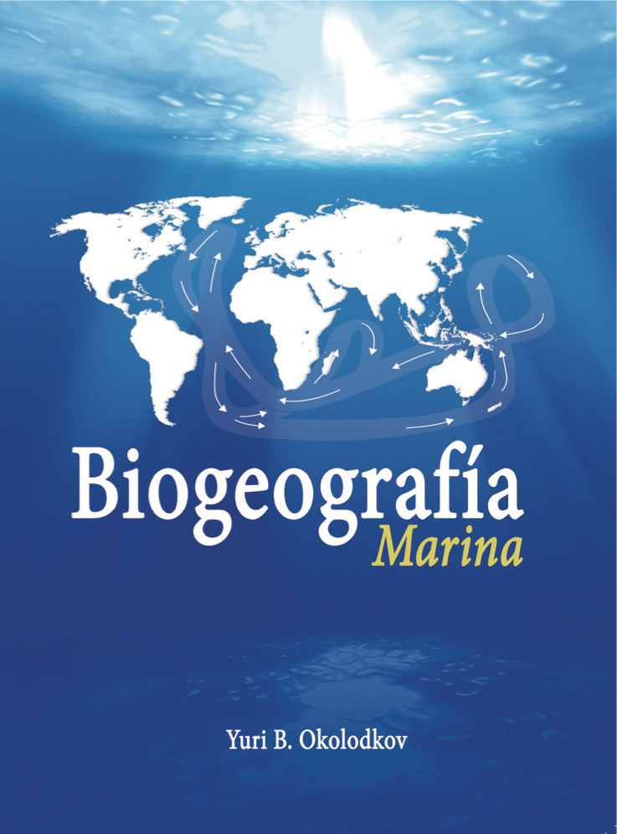
¿Cuáles son las causas de los gradientes latitudinales?
En la zona de los frentes hidrológicos ocurren cambios marcados en las características físicas y químicas que limitan la distribución de muchas especies. Al mínimo local de la riqueza de especies se le llama asinperata y se han registrado en estas zonas. Ambas, sinperatas y asinperatas constituyen la base de la zonación de flora y fauna.
Sin embargo, la diversidad de organismos no es solamente un producto de las condiciones físicas locales, sino una consecuencia evolutiva de los procesos adaptativos de los organismos y trofodinámicos de los ecosistemas.
PDF

Slide 10
La biogeografía es el estudio de la distribución de los organismos en ➼ el espacio geográfico y ➼ a través del tiempo geológico. Por ello, la biogeografía es un campo de investigación integrador que une conceptos e información de la ecología, la biología evolutiva, la geología y la geografía física.
La investigación biogeográfica moderna combina información e ideas de muchos campos, desde aquellos relacionados con las restricciones fisiológicas y ecológicas de la dispersión hasta los fenómenos geológicos y climatológicos que operan a escalas espaciales globales y marcos temporales evolutivos.

Slide 11
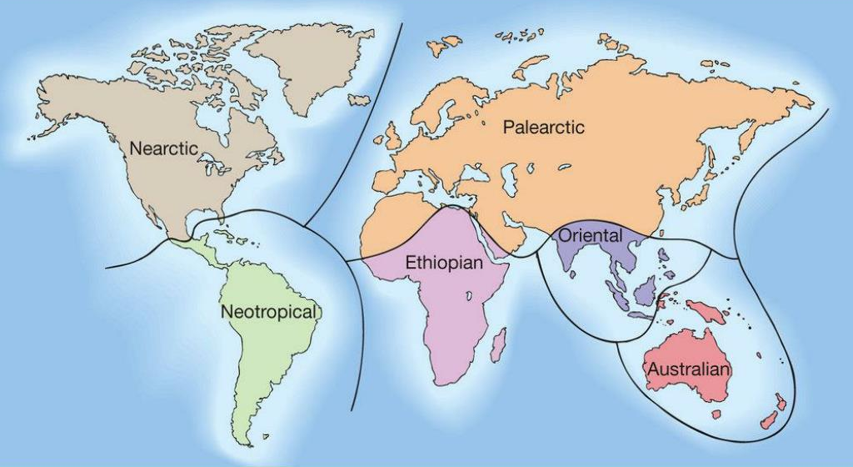
Las regiones biogeográficas, señaladas originalmente por el ornitólogo inglés Philip L. Sclater (1829-1913) y el botánico alemán H.G. Adolf Engler (1844-1930), son grandes áreas con una flora y fauna particular, debido a su aislamiento durante la deriva continental.
El naturalista inglés Alfred Russell Wallace (1823-1913) contribuyó en gran medida a la biogeografía con su libro "La distribución geográfica de los animales" publicado en 1876.

Slide 12
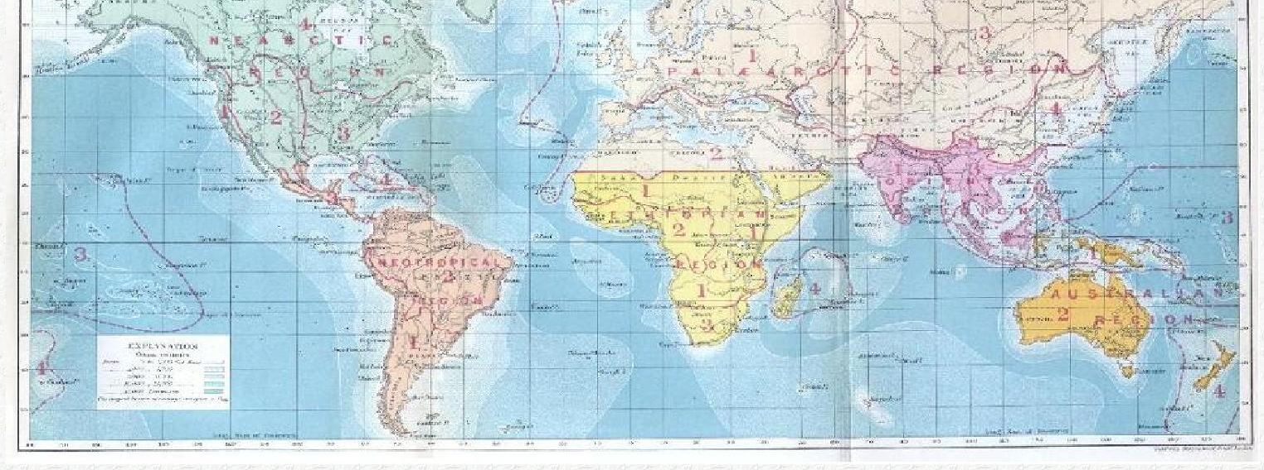
Alfred Russel Wallace, La distribución geográfica de los animales
La teoría científica de la biogeografía surge del trabajo de naturalistas y exploradores como Alexander von Humboldt (1769-1859), Hewett Cottrell Watson (1804-1881), Alphonse de Candolle (1806-1893), Alfred Russel Wallace (1823–1913) y Philip Lutley Sclater (1829–1913), entre otros.

Slide 13
Originalmente, se identificaron seis regiones biogeográficas: ➼Paleártica (Europa y Asia), ➼Neártica (América del Norte), ➼Neotropical (México, América Central y del Sur), ➼Etíope (África), ➼India (Sudeste de Asia, Indonesia) y ➼Australiana (Australia y Nueva Guinea). Se añadieron dos, al reconocer la unicidad de las condiciones de ➼Oceanía (Polinesia, Fiji y Micronesia) y la ➼Antártida.
Siguiendo las convenciones de nomenclatura establecidas en el Código Internacional de Nomenclatura de Área, Morrone (2015) definió los siguientes reinos biogeográficos y las regiones que contienen:

Slide 14
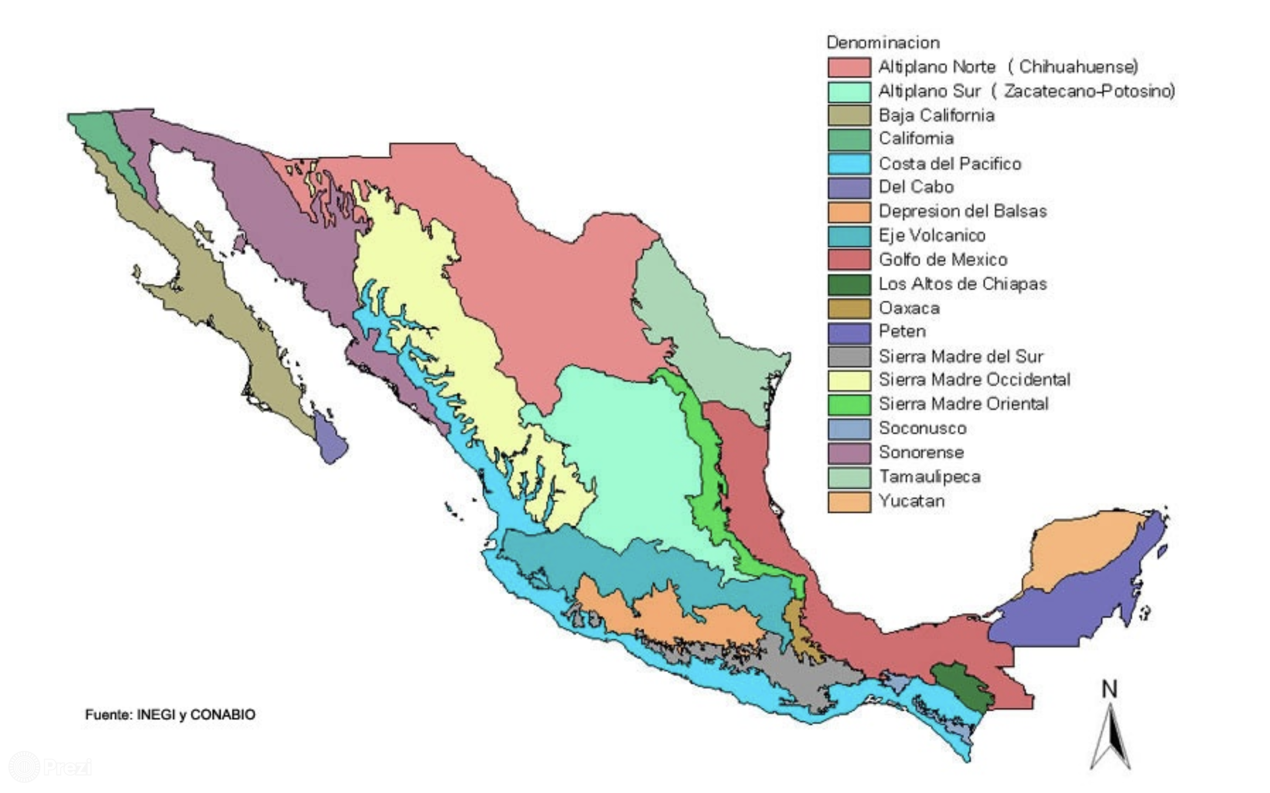
Reino holárctico [Heilprin (1887)]
Región neártica [Sclater (1858)]
Región paleártica [Sclater (1858)]
Reino holotropical [Rapoport (1968)]
Región neotropical [Sclater (1858)]
Región etiope [Sclater (1858)]
Región oriental [Wallace (1876)]
Reino austral [Engler (1899)]
Región del Cabo [Grisebach (1872)]
Región andina [Engler (1882)]
Región australiana [Sclater (1858)]
Región antártica [Grisebach (1872)]
Zonas de transición:
Zona de transición mexicana (transición neártica-neotropical)
Zona de transición saharo-árabe (transición paleártico-etíope)
Zona de transición china (transición de la zona de transición paleártico-oriental)
Zona de transición indo-malaya, indonesia o de Wallace (transición oriental-australiana)
Zona de transición sudamericana (transición neotropical-andina)

Slide 15
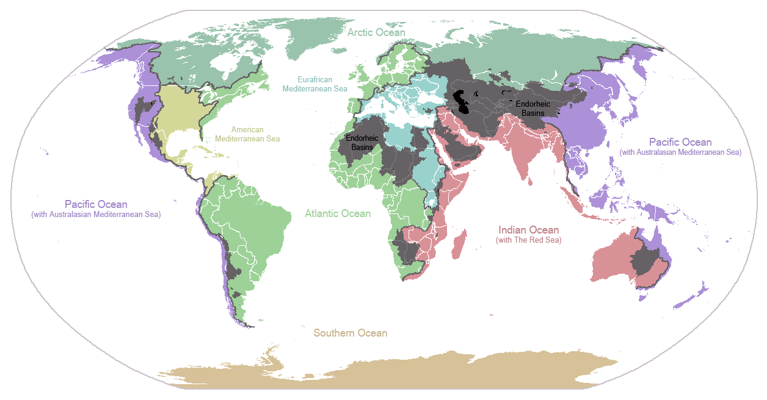
Reinos biogeográficos marinos [Briggs (1995) y Morrone (2009)]
Región del Indo-Pacífico occidental
Región del Pacífico oriental
Región del Atlántico occidental
Región del Atlántico este
Región del sur de Australia
Región del norte de Nueva Zelanda
Región de Sudamérica occidental
Región del este de América del Sur
Región del sur de África
Región mediterránea-atlántica
Región de Carolina
Región de California
Región de Japón
Región de Tasmania
Región sur de Nueva Zelanda
Región de las antípodas
Región sub-antártica
Región de Magallanes
Región boreal del Pacífico oriental
Región boreal del Atlántico occidental
Región boreal del Atlántico oriental
Región antártica
Región ártica

Slide 16
Las preguntas que guían el curso de los estudios biogeográficos están relacionadas con descubrir la forma en la que la distribución de la biota varía a lo largo de los gradientes geográficos de latitud, elevación, aislamiento y área del hábitat.

Slide 17
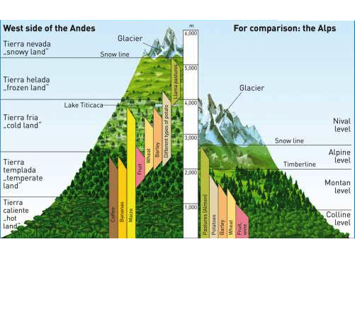
Los gradientes verticales
La diversidad de especies responde a los cambios en latitud y altitud. En el ambiente terrestre fue von Humboldt (1805), quien lo dio a conocer y describió́ una serie de cinturones florales en las laderas de los Andes. Posteriormente, Merriam (1894) hizo observaciones similares en los Estados Unidosy propuso una teoría de zonas altitudinales de vegetación que corresponden a las zonas latitudinales y demostró́ que estas zonas responden a los factores climáticos. La idea eventualmente se transformó en el concepto ecológico moderno de los biomas

Slide 18
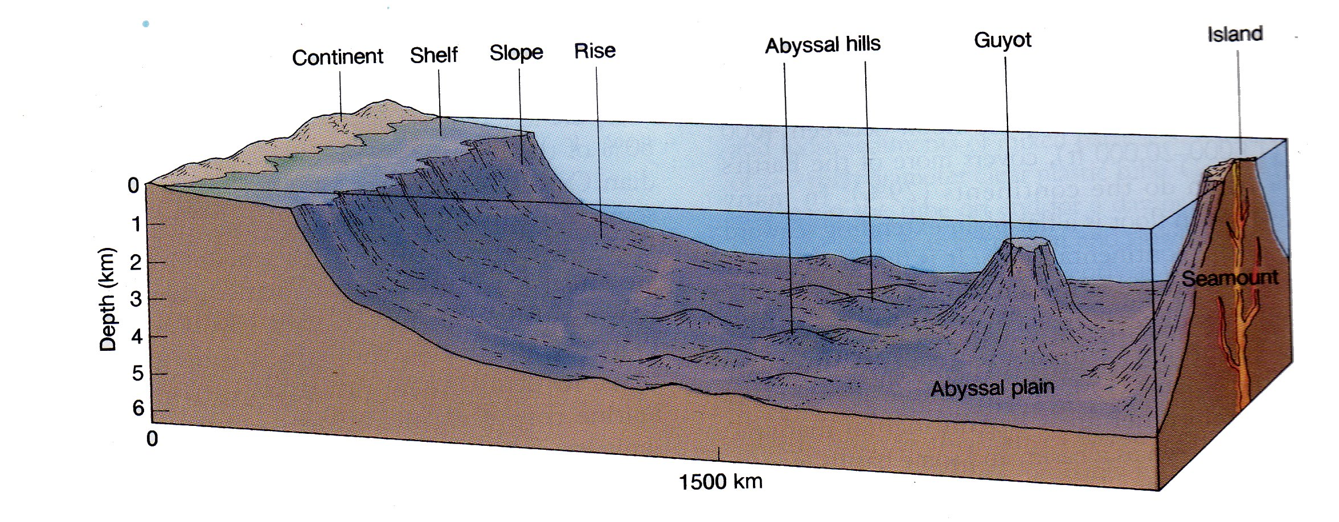
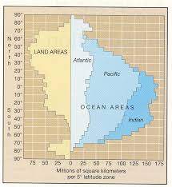
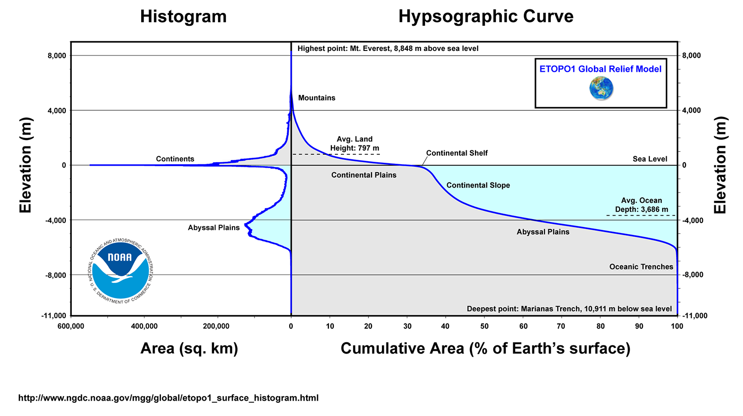
Los gradientes verticales en el mar

Slide 19
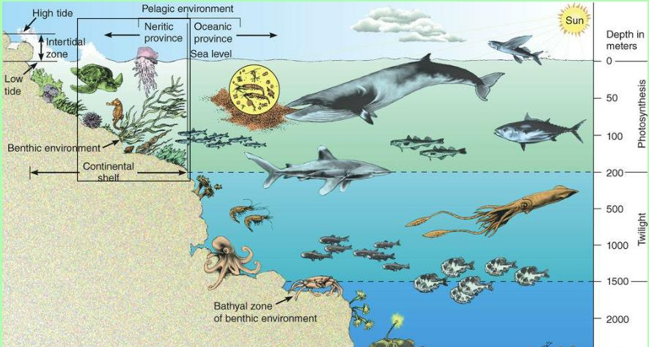

Slide 21
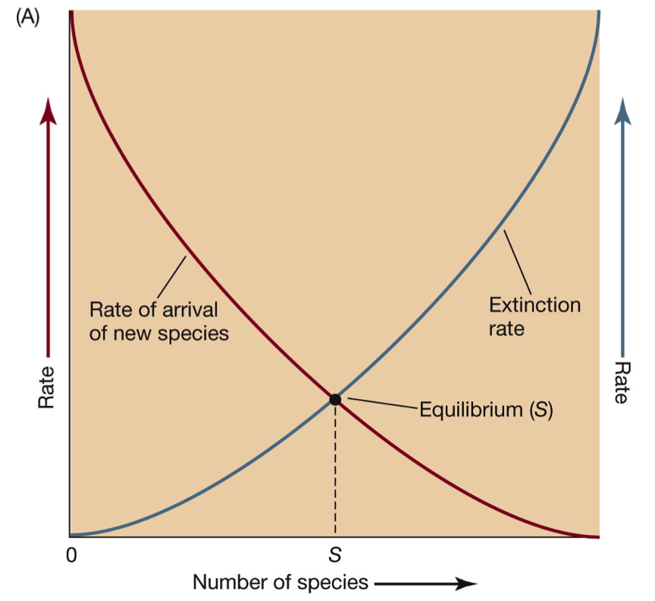
El modelo de “equilibrio”
La teoría de la biogeografía de islas, desarrollada por Robert MacArthur y Edward O. Wilson, explica las diferencias en la diversidad de especies en función del tamaño del hábitat disponible (por ejemplo, por qué las grandes islas tienden a tener un mayor número de especies que las islas pequeñas) . MacArthur y Wilson propusieron que el número de especies está determinado por el equilibrio entre la tasa de acreción de nuevas especies y la tasa de extinción de las especies existentes, que tienen su intersección en el punto de equilibrio. La línea punteada vertical indica el número de especies presentes, mientras que la línea horizontal indica la tasa de recambio de las especies
Tasa de inmigración (velocidad llegada de especies hacia la isla)
Tasa de extinción (velocidad a la que las especies de una isla se vuelven inexistentes).

Slide 22
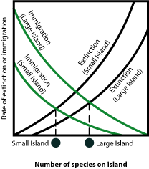
El modelo de “equilibrio”
Esta teoría también supone que las tasas de inmigración y extinción se ven afectadas por el tamaño de la isla y la distancia de una fuente (¿continental?) de especies inmigrantes. En este sentido, una isla más grande tendrá una mayor diversidad de especies por dos razones: es un área más grande, lo que apareja una mayor probabilidad de convertirse en el hábitat de los inmigrantes, y tiene una mayor oferta de recursos necesaria para evitar las extinciones.

Slide 23
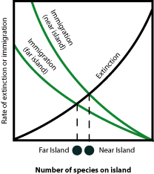
El modelo de “equilibrio”
Otra predicción de esta teoría es que la distancia entre una isla y el reservorio continental del que provienen los inmigrantes es un factor importante en la diversidad de especies independientemente de su tamaño. Si dos islas son del mismo tamaño y todos los demás factores son semejantes, es más probable que lleguen un mayor número de especies inmigrantes a la isla más cercana al continente.

Slide 24
¿Cuál es la importancia de la teoría de la biogeografía de islas?
En referencia a los gráficos, define ”punto de equilibrio”
¿Por qué suponer que una isla pequeña tiene una menor diversidad de especies que una isla grande?
¿Estos supuestos son válidos en todas las circunstancias?
¿Cuál de los siguientes escenarios produciría una mayor diversidad de especies: una isla pequeña y densamente poblada cerca del continente, o una isla más grande pero escasamente poblada alejada del continente?

